Slide 1
软件工程课程实践汇报
“美妆匹配” 软件系统
汇报人： 郑培萱
项目团队成员：
郑培萱 左丹妮 阮钰琳 周施怡 李赫桐

Slide 2
汇报内容
软件创意及需求
需求模型与文档
开发技术与工具
软件设计与建模
代码编写与测试
软件质量与保证
系统部署与运行
开源社区的使用
实践收获与感受

Slide 3
软件需求与创意
现实问题
  背景：随着时尚潮流的不断变化，越来越多的用户希望了解如何通过化妆来配合自己的着装风格。然而，许多用户在选择妆容时往往感到困惑，因为他们不知道如何选择适合自己的妆造。
  欲解决的问题：
    问题一：用户花费大量的时间和精力去选择不同的妆容。
    问题二：用户难以找到适合自己服饰的妆容。
  实际意义和价值：为个人提供实用的妆容指导、节省时间和精力、提供个性化的妆容建议，提升个人形象。
核心功能
  接收用户提交的服装数据和场合信息，根据要求和检测，为用户提供合适的妆容
需求创意
  1.丰富的搭配方案：提供多种不同风格和场合的搭配方案，满足用户的不同需求。
  2.个性化定制：根据用户的服装、应用场合等特征，提供个性化的定制服务，帮助用户找到最适合自己的妆容。
  3.数据分析：通过收集用户数据和行为，对用户需求进行归纳，提供更精准的推荐和服务。

Slide 4
现实问题
1.项目背景
穿搭与彩妆是时尚行业中重要的领域，人们常常需要根据不同场合和服装来选择不同的彩妆。然而，很多人缺乏专业知识和经验，往往无法达到理想效果。本软件系统旨在解决这一问题，为用户提供穿搭与彩妆的匹配建议。
2.欲解决问题
许多女性用户无法在出席某些场合结合具体情况做出合适的穿搭和妆容搭配，同时部分用户对穿搭和妆容的时尚度敏感度较低，本软件系统旨在提供穿搭与彩妆匹配建议，帮助用户实现理想的造型效果。
3.实际意义和价值
提升购物体验：此类软件能够根据用户上传的照片，识别出照片中人物的穿搭，然后根据这些信息，推荐适合这些穿搭的妆容，从而帮助用户更方便地选择适合自己的妆容。这无疑提升了用户的购物体验，尤其是在购买化妆品时，用户不需要花费大量的时间和精力去选择不同的妆容。如果用户能够通过此类软件更方便地找到适合自己的妆容，那么无疑会改善他们的生活质量。例如，他们可以更少地花费时间去寻找适合自己的妆容和产品，可以将更多的时间和精力投入到其他方面。

Slide 5
核心功能
1.用户扫描穿搭，系统进行扫描分析向用户推送合适的妆容
2.用户通过日志界面登录查看历史记录
3.用户通过教程页面获取时尚新潮的穿搭和妆容教程

Slide 6
需求创意
本软件系统的创意和特色在于结合穿搭和彩妆，以用户提供的服装和场合作为基础，智能匹配合适的彩妆建议。同时，系统还会考虑用户的个人喜好和时尚趋势，提供个性化的建议，通过此系统为用户避免试错成本，用户不仅可以轻松找到最适合自己的穿搭和妆容，还能不断学习时尚新潮和美妆技巧

Slide 7
需求模型与文档
软件需求模型
  描述软件系统的需求模型，包括用例模型、顺序图、分析类图
软件的非功能需求
  描述软件系统的非功能需求
软件需求文档
  介绍项目所产生的软件需求文档，包括软件需求构思与创意文档、软件需求规格说明书

Slide 8
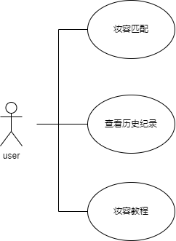
需求模型与文档
软件需求模型
  用例模型

Slide 9
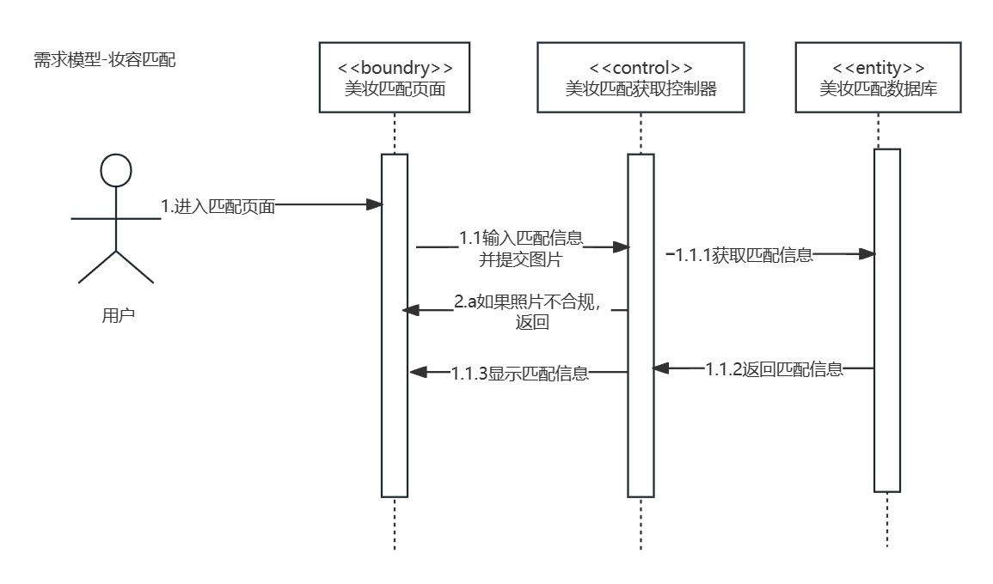
需求模型与文档
软件需求模型
  顺序图
    妆容匹配用例顺序图

Slide 10
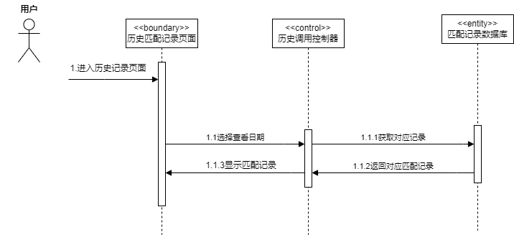
需求模型与文档
软件需求模型
  顺序图
    查看历史记录用例顺序图

Slide 11
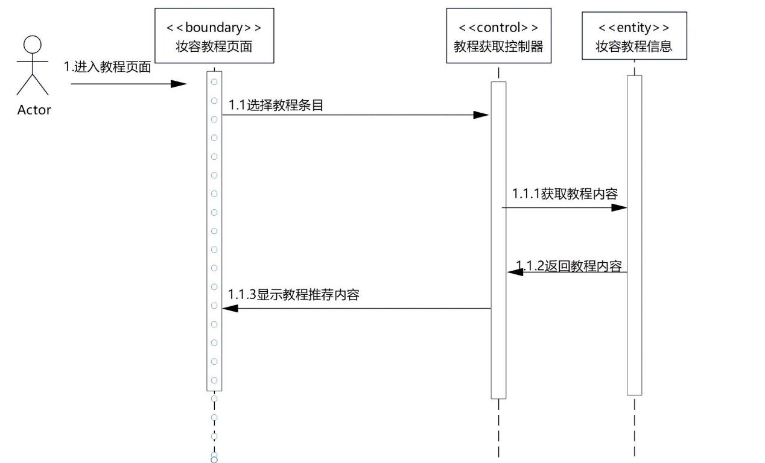
需求模型与文档
软件需求模型
  顺序图
    妆容教程用例顺序图

Slide 12
需求模型与文档
软件需求模型
  顺序图
    妆容教程用例顺序图

Slide 13
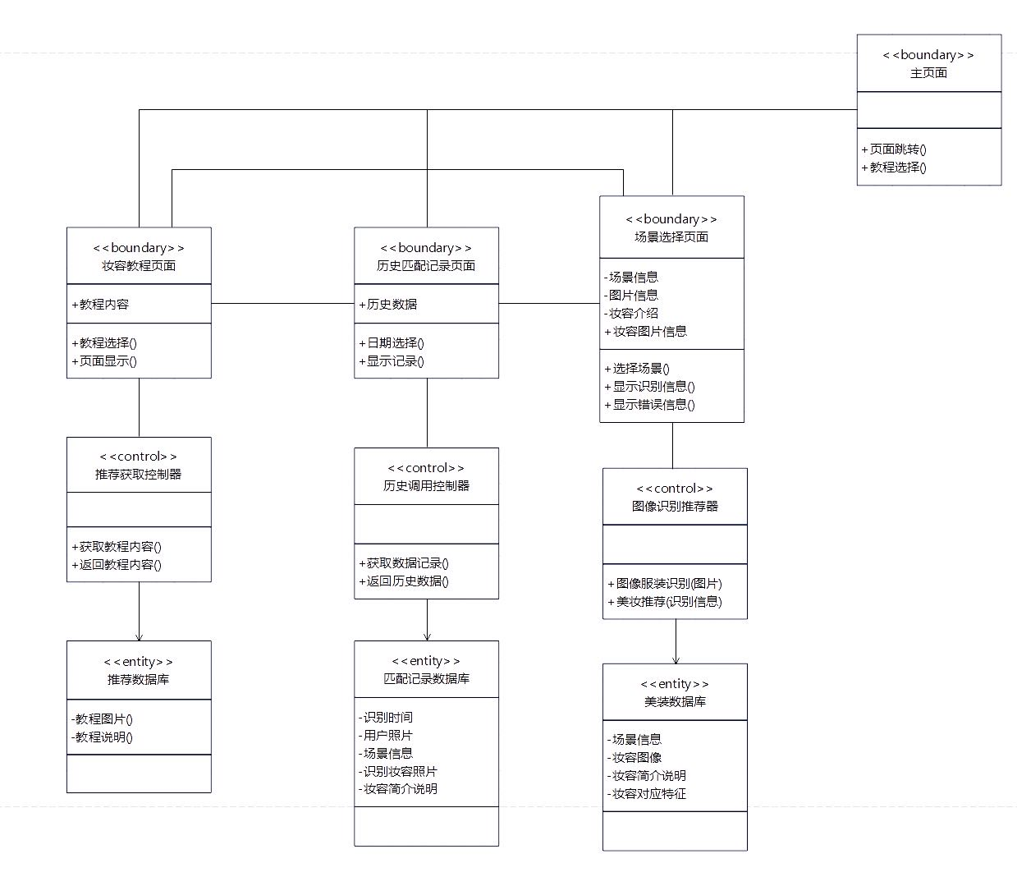
需求模型与文档
软件需求模型
  分析类图

Slide 14
需求模型与文档
软件的非功能需求
  描述软件系统的非功能需求
    美妆接口：
      图片格式：JPG，PNG
      图片像素尺寸：最小48*48像素，最大2048×2048像素
      图片文件大小：10MB
      最小人脸像素尺寸： 系统能够检测到的人脸框为一个正方形，正方形边长的最小值为图像短边长度的48分之一，最小值不低于48像素。例如图片为 4096*3200 像素，则最小人脸像素尺寸为 66*66 像素
      其他要求：支持单人脸或多人脸图片，多人脸图片最多支持 5 人脸

Slide 15
需求模型与文档
软件需求文档
    介绍项目所产生的软件需求文档，包括软件需求构思与创意文档、软件需求规格说明书

Slide 16
开发技术与工具
软件开发技术
  采用人脸识别和人体结构化识别技术
  编程语言
  JavaScript
软件工具
  微信开发者工具等

Slide 17
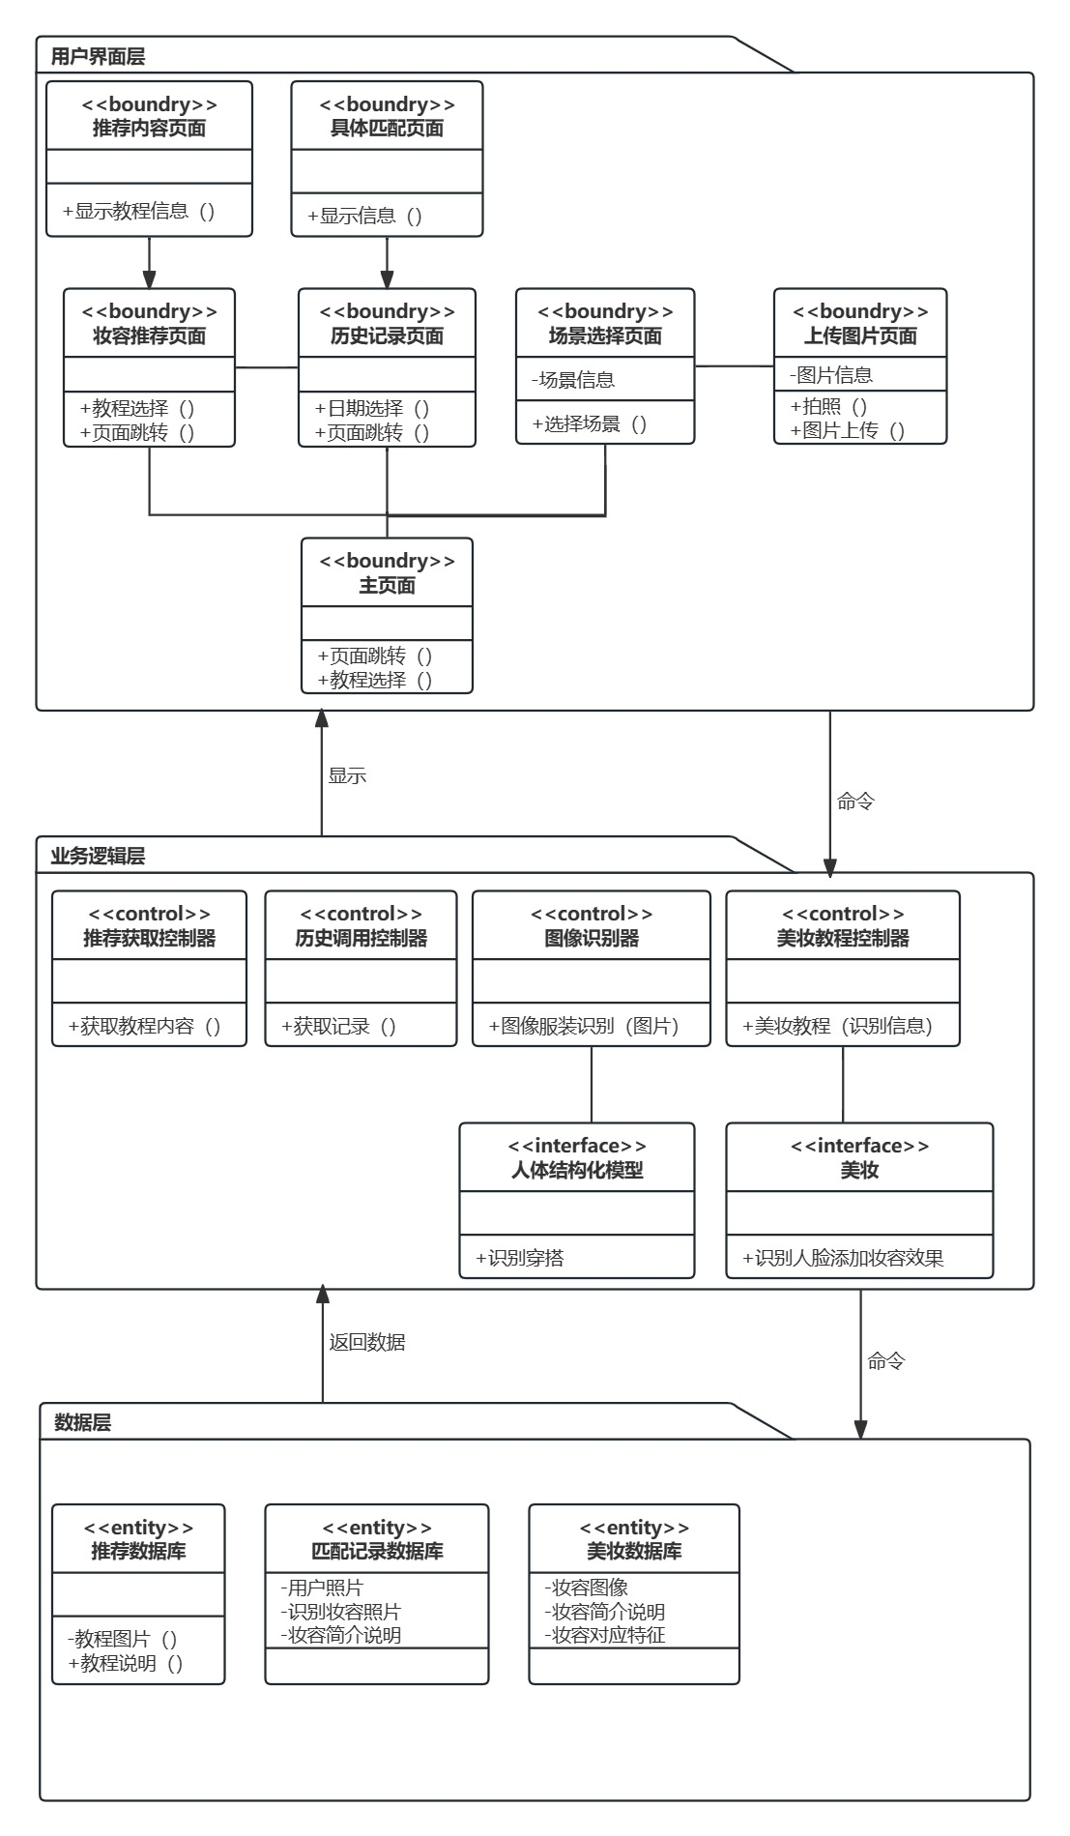
软件设计与建模
体系结构设计及其模型
  包图

Slide 18
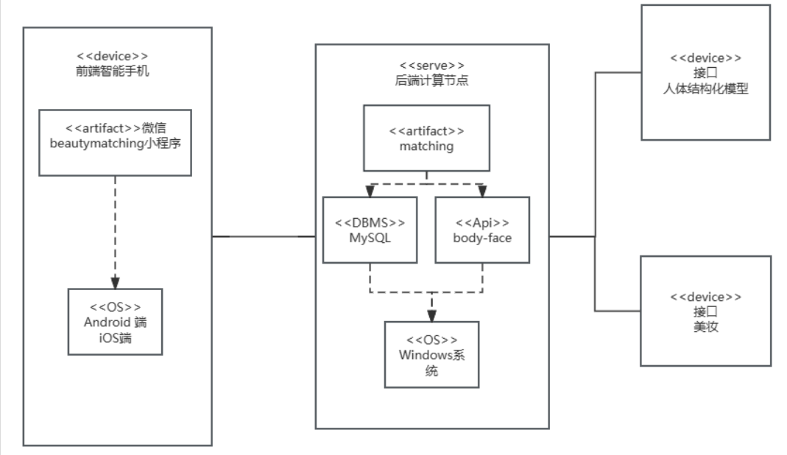
软件设计与建模
体系结构设计及其模型
  部署图

Slide 19
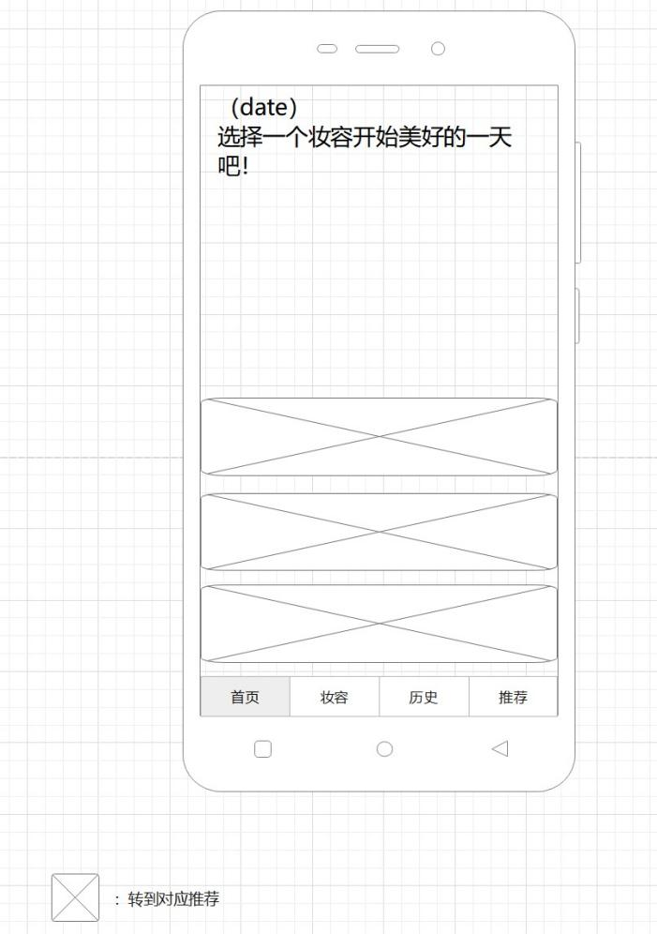
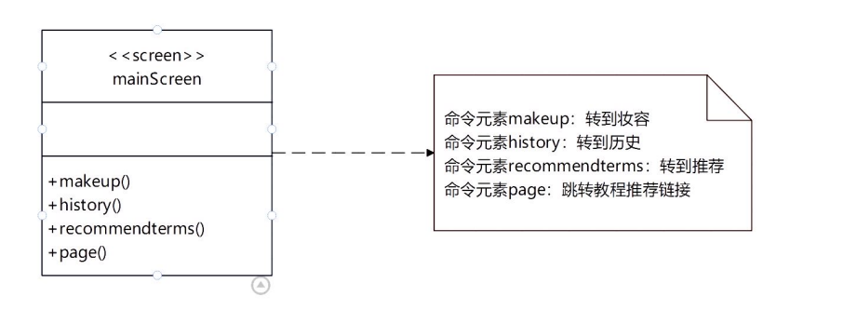
软件设计与建模
用户界面设计及其模型
  软件界面原型&界面设计类图
    主界面

Slide 20
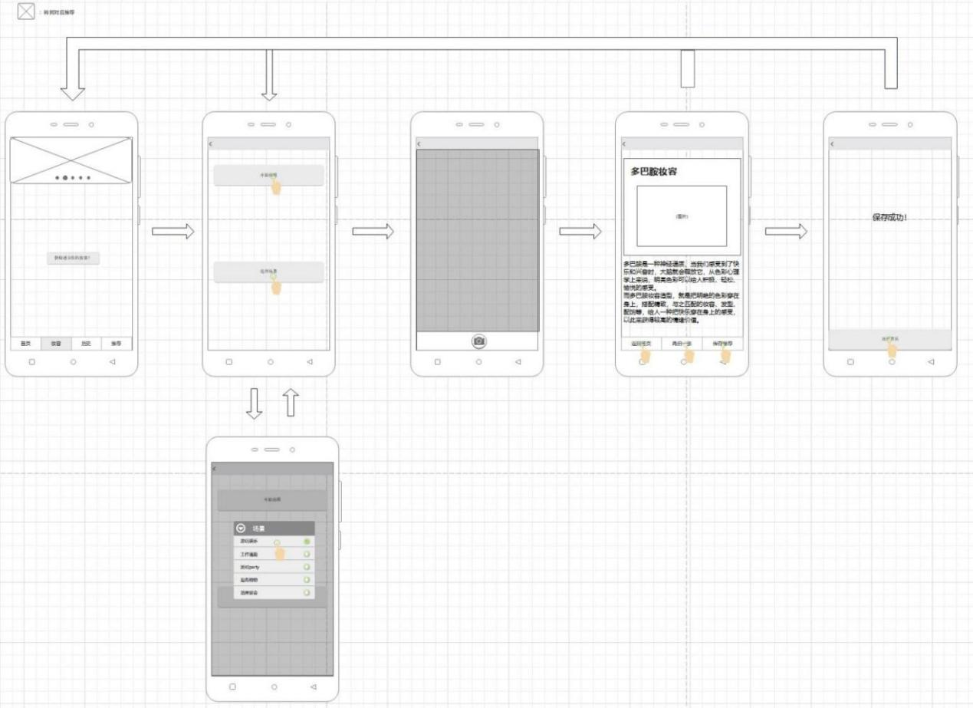
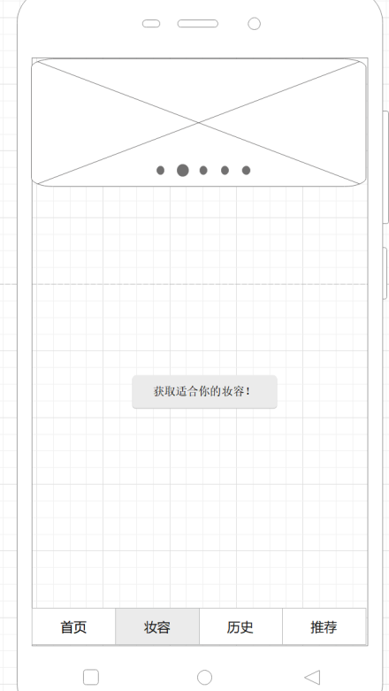
软件设计与建模
用户界面设计及其模型
  软件界面原型&界面设计类图
    妆容匹配界面

Slide 21
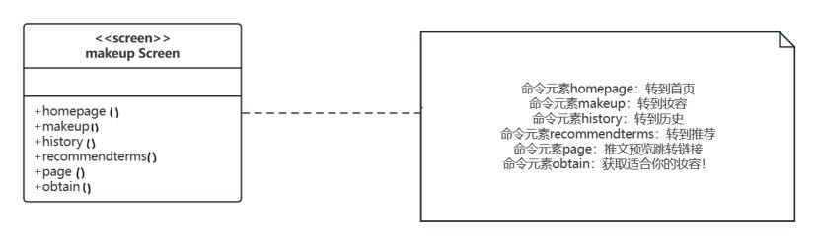
软件设计与建模
用户界面设计及其模型
  软件界面原型&界面设计类图
    妆容匹配界面

Slide 22
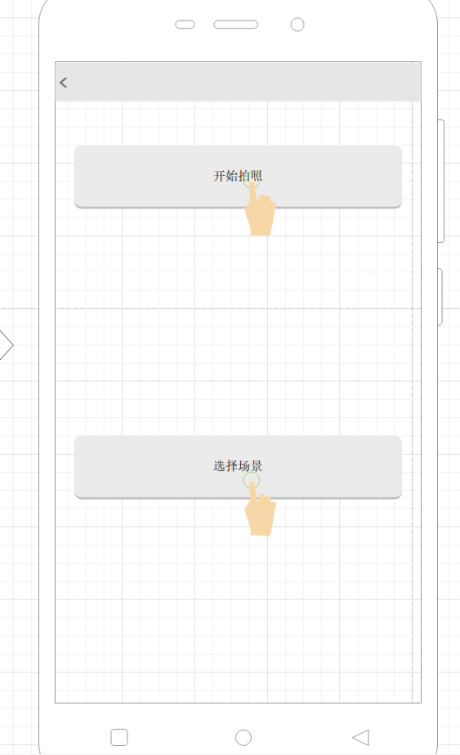
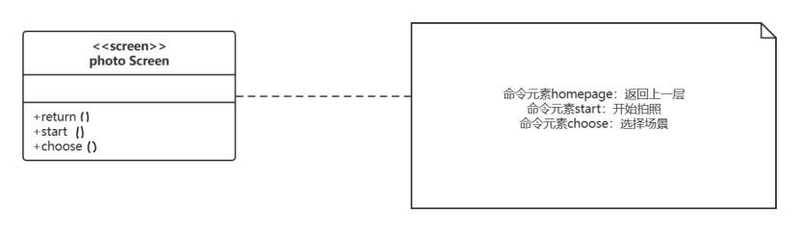
软件设计与建模
用户界面设计及其模型
  软件界面原型&界面设计类图
    妆容匹配界面

Slide 23
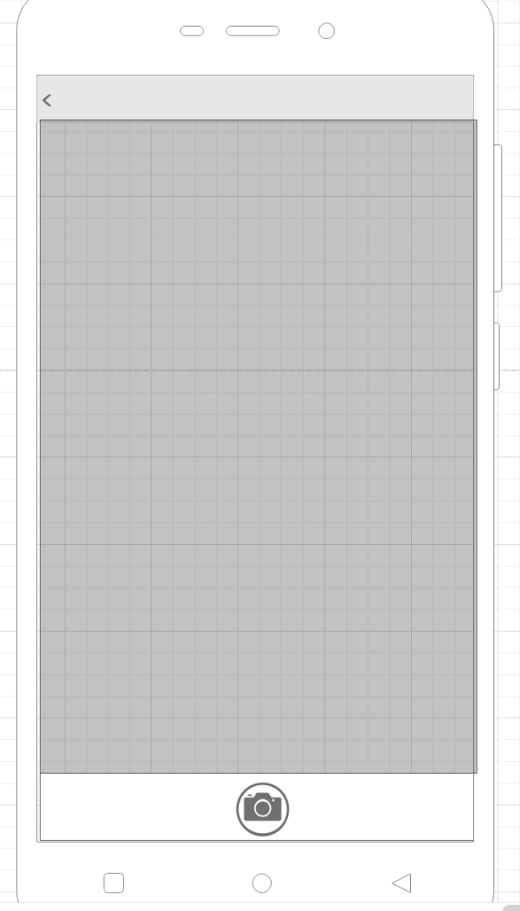
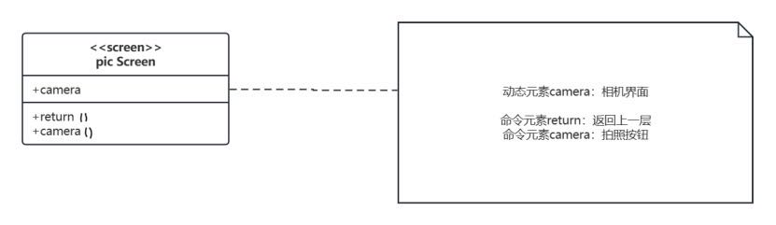
软件设计与建模
用户界面设计及其模型
  软件界面原型&界面设计类图
    妆容匹配界面

Slide 24
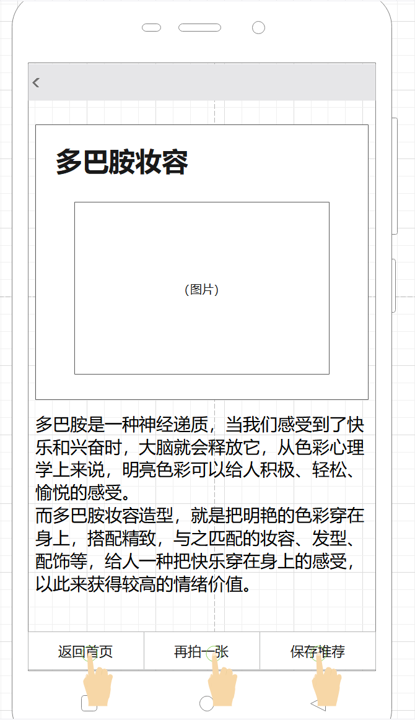
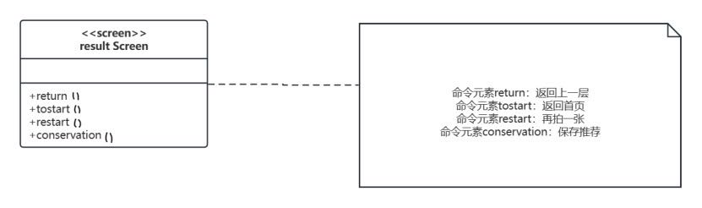
软件设计与建模
用户界面设计及其模型
  软件界面原型&界面设计类图
    妆容匹配界面

Slide 25
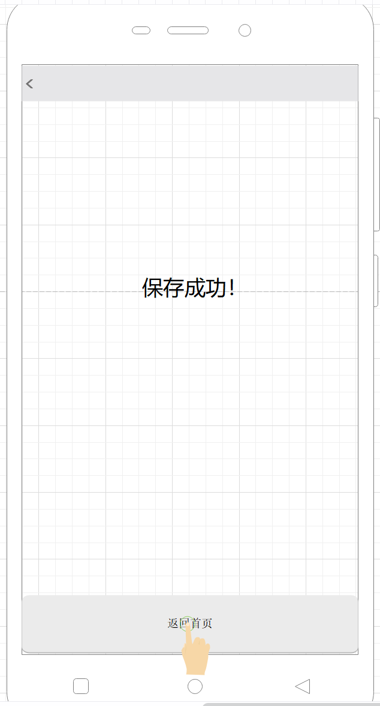
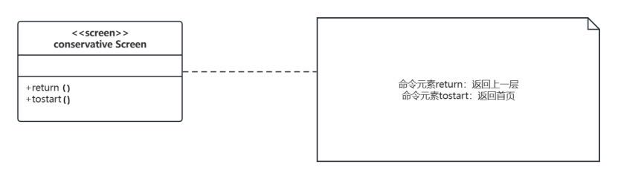
软件设计与建模
用户界面设计及其模型
  软件界面原型&界面设计类图
    妆容匹配界面

Slide 26
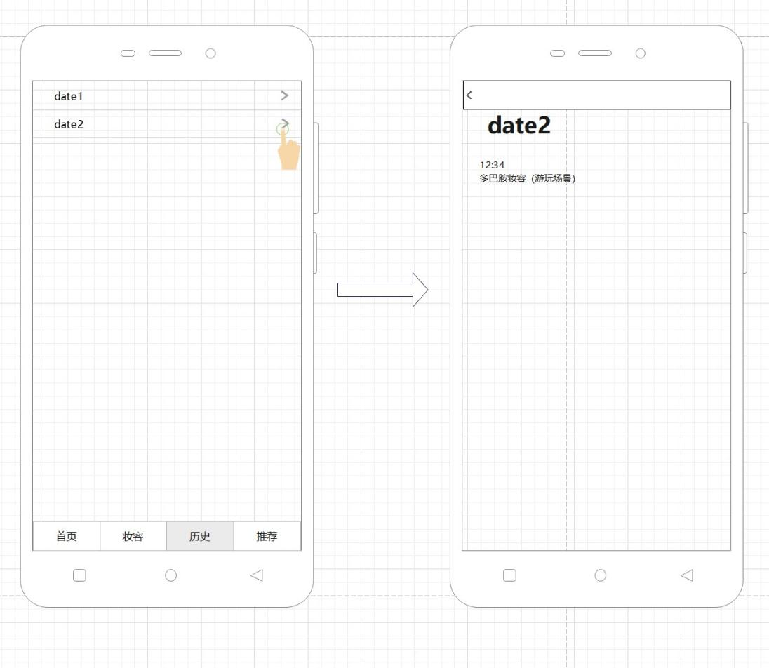
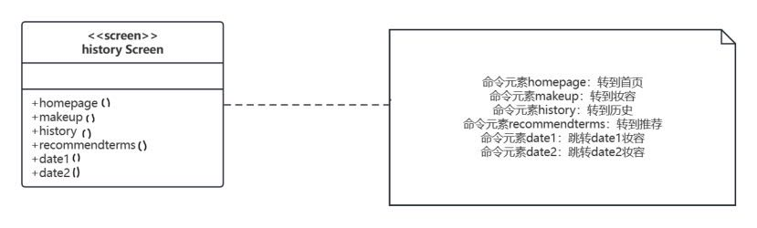
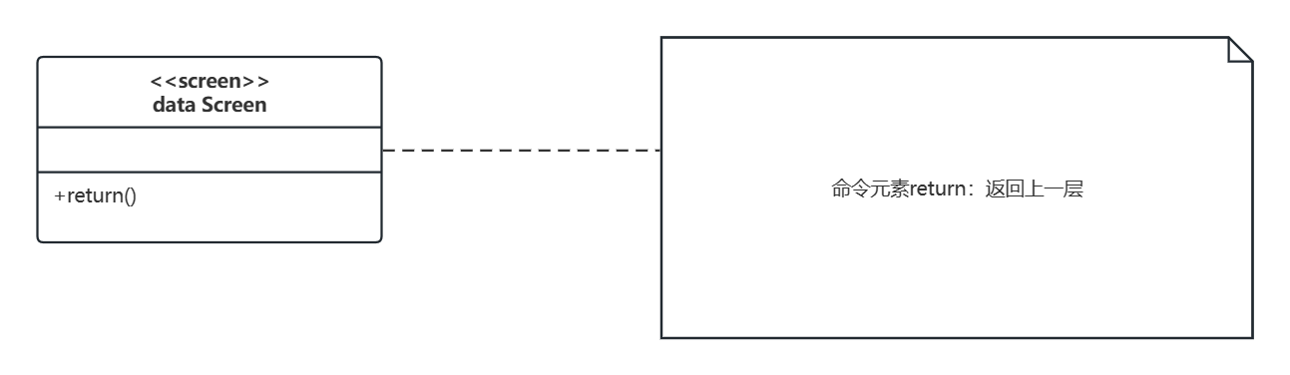
软件设计与建模
用户界面设计及其模型
  软件界面原型&界面设计类图
    历史记录界面

Slide 27
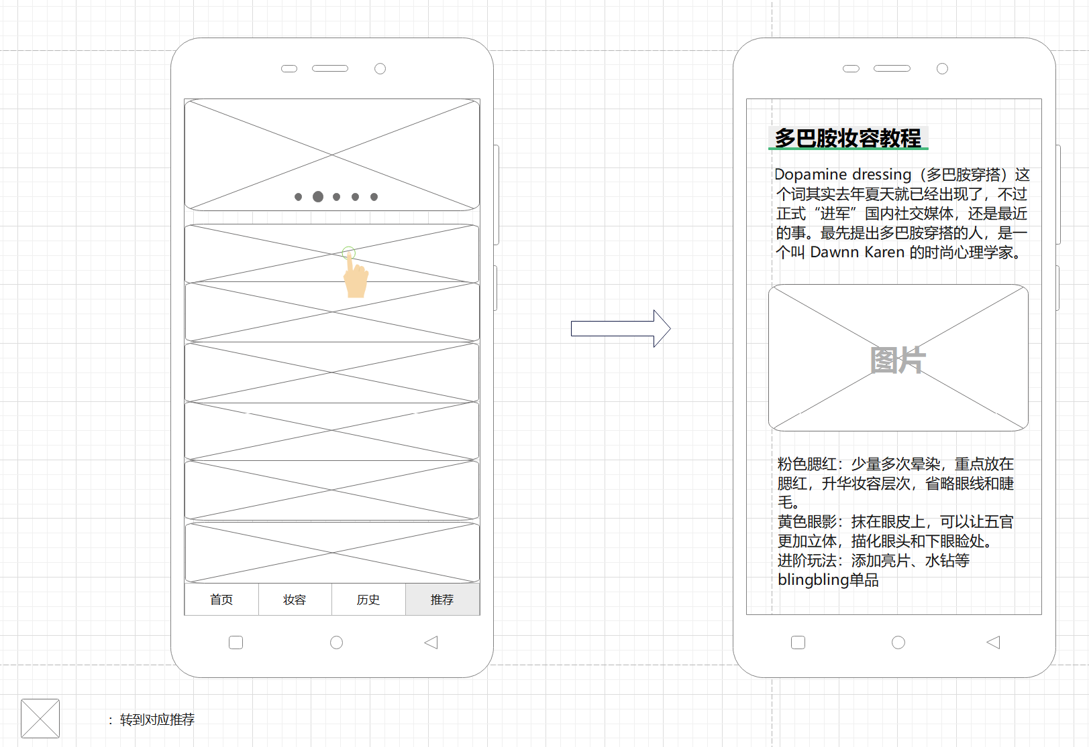
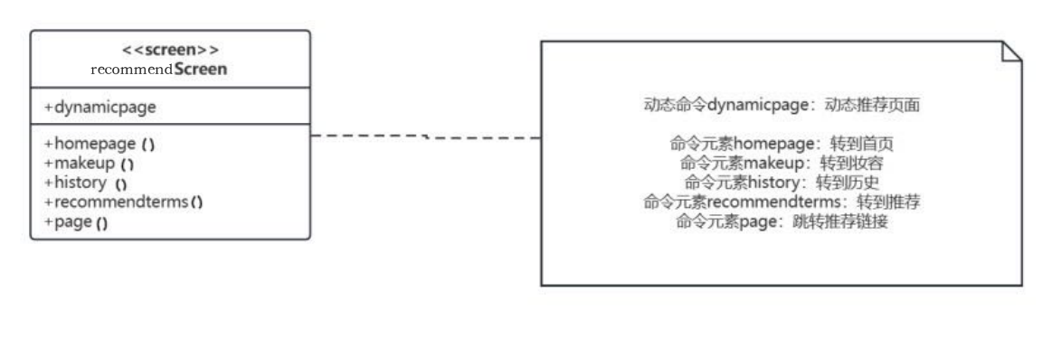
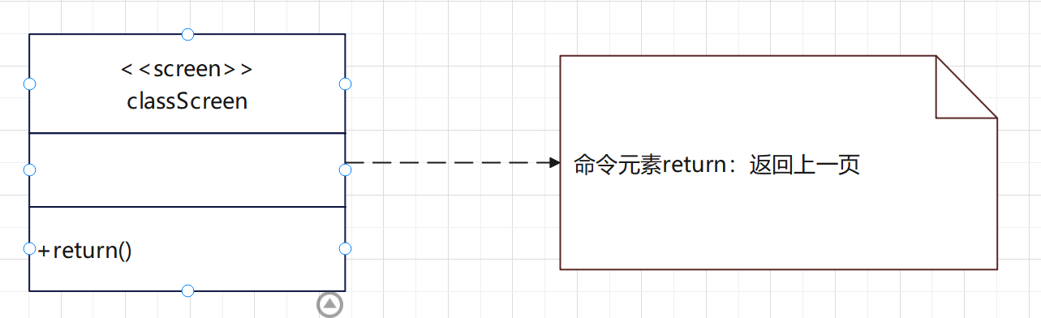
软件设计与建模
用户界面设计及其模型
  软件界面原型&界面设计类图
    妆容教程界面

Slide 28
软件设计与建模
用户界面设计及其模型
  软件界面原型&界面设计类图
    历史记录界面

Slide 29
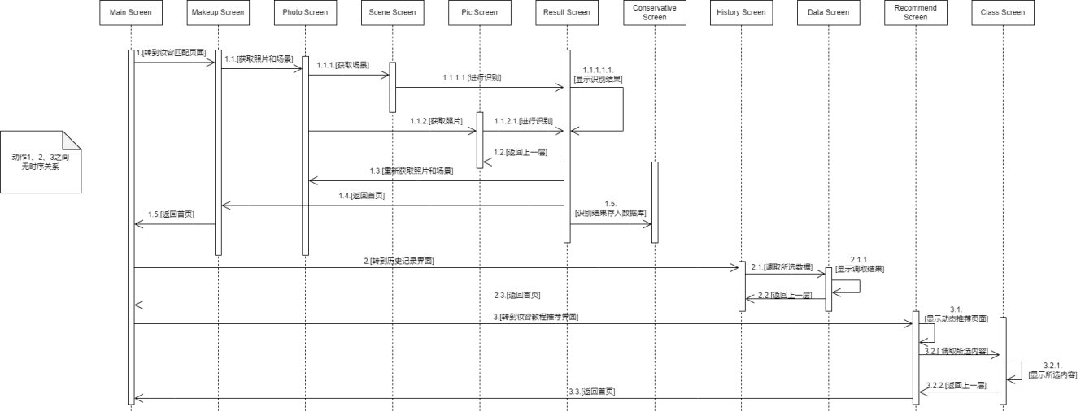
软件设计与建模
用户界面设计及其模型
  软件界面流的顺序图

Slide 30
软件设计与建模
用户界面设计及其模型
  软件界面流设计
    根据“妆容匹配系统”的用例描述以及每个用例的交互图，可以发现该软件系统在手机端的APP 需要有以下一组界面以支持用户的操作。
    -“Main Screen”，用于跳转到妆容匹配界面。
    -“Makeup Screen”，用于获取照片和场景
    -“Photo Screen”,用于获取照片和场景
    -“Scene Screen”,用于识别
    -“Pic Screen”,用于识别
    -“Result Screen”,用于识别结果并存入数据库或重新获取照片和场景，也可返回上一层或返回首页
    -“Conservative Screen”,用于存放所接收到的结果
    -“History Screen”,用于调取所选数据，也可返回首页
    -“Data Screen”,用于显示调取结果并返回上一层
    -“Recommend Screen”,用于显示动态推荐页面并调取所选内容，也可返回首页
    -“Class Screen”,用于显示所选内容并返回上一层

Slide 31
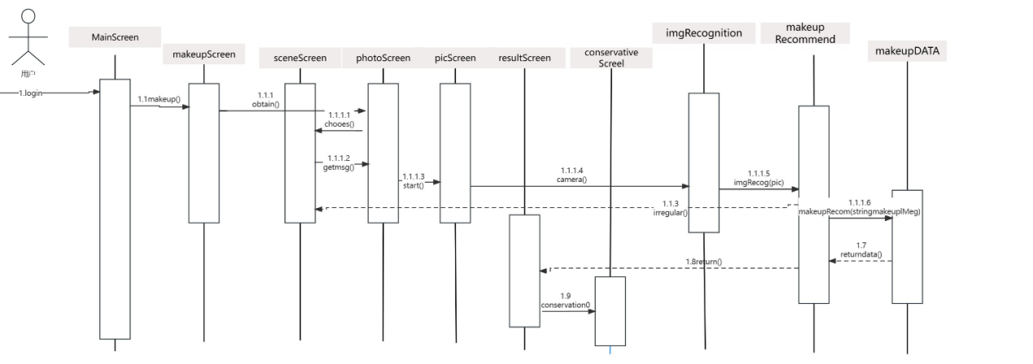
软件设计与建模
用例设计及其模型
  用例设计的顺序图
    妆容匹配

Slide 32
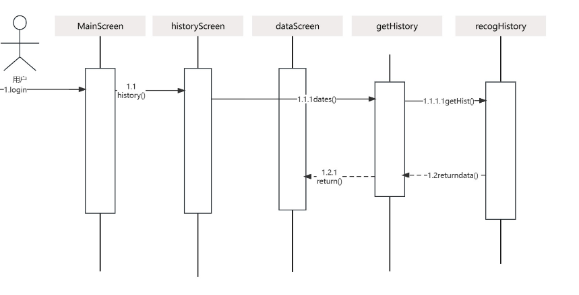
软件设计与建模
用例设计及其模型
  用例设计的顺序图
    历史记录

Slide 33
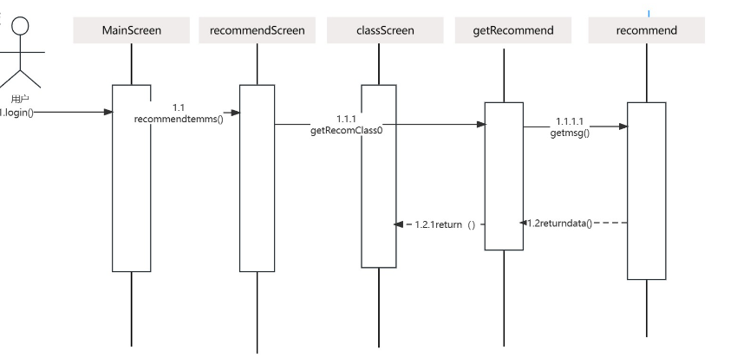
软件设计与建模
用例设计及其模型
  用例设计的顺序图
    妆容教程

Slide 34
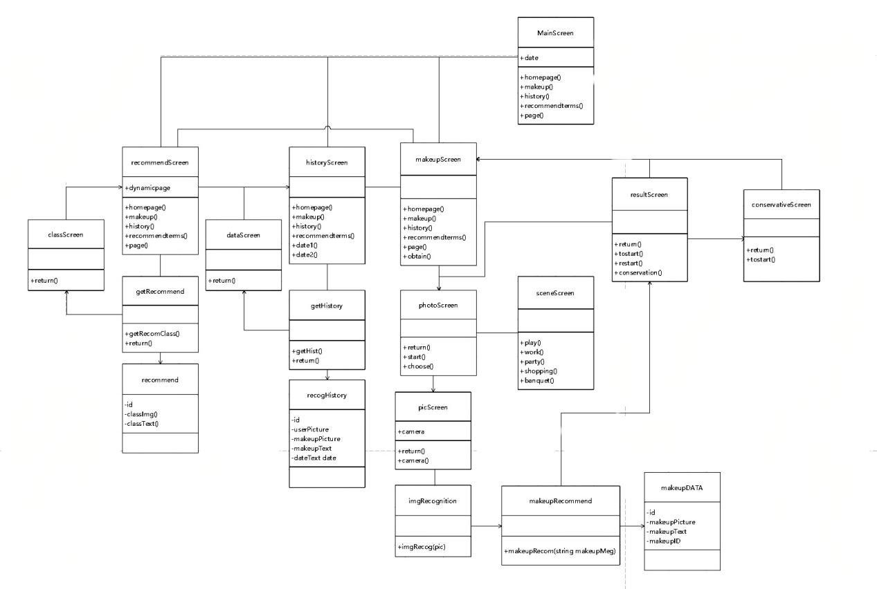
软件设计与建模
用例设计及其模型
  设计类图

Slide 35
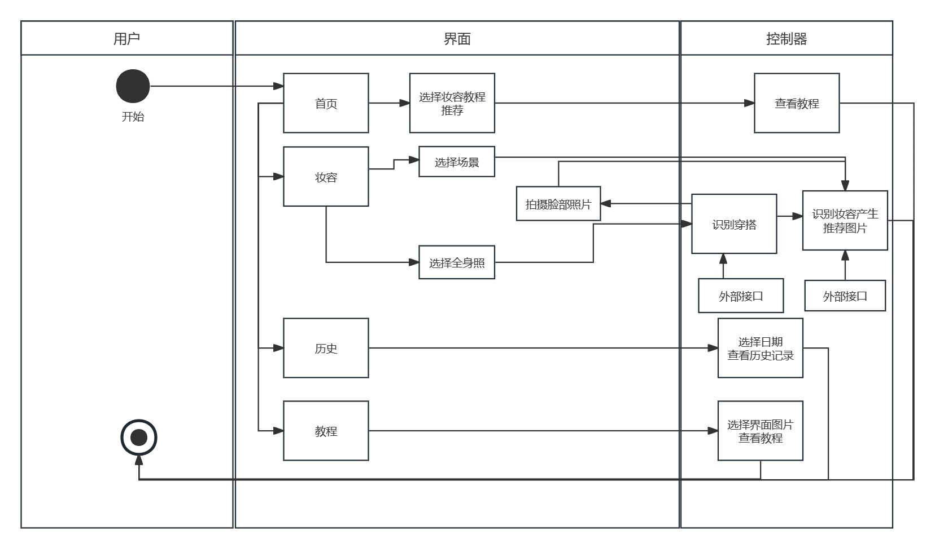
软件设计与建模
类设计及其模型
  活动图

Slide 36
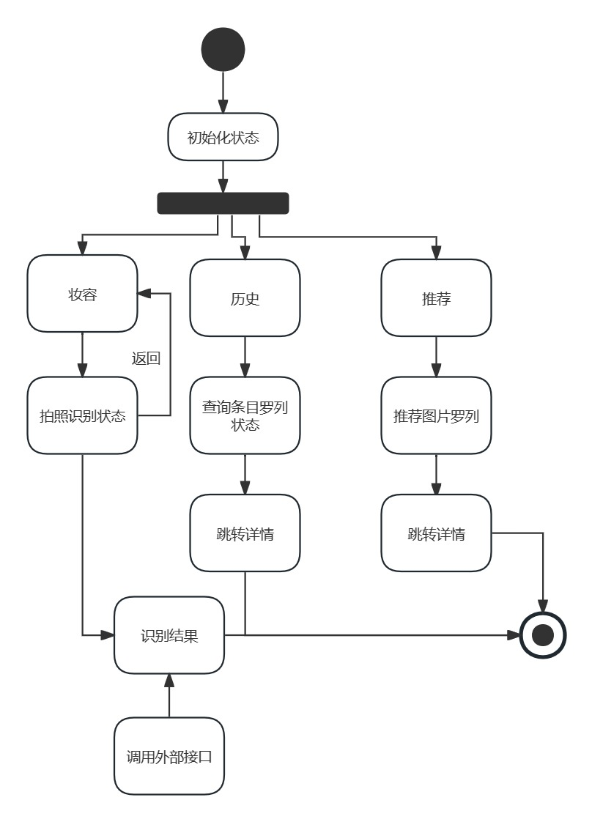
软件设计与建模
类设计及其模型
  对象状态图

Slide 37
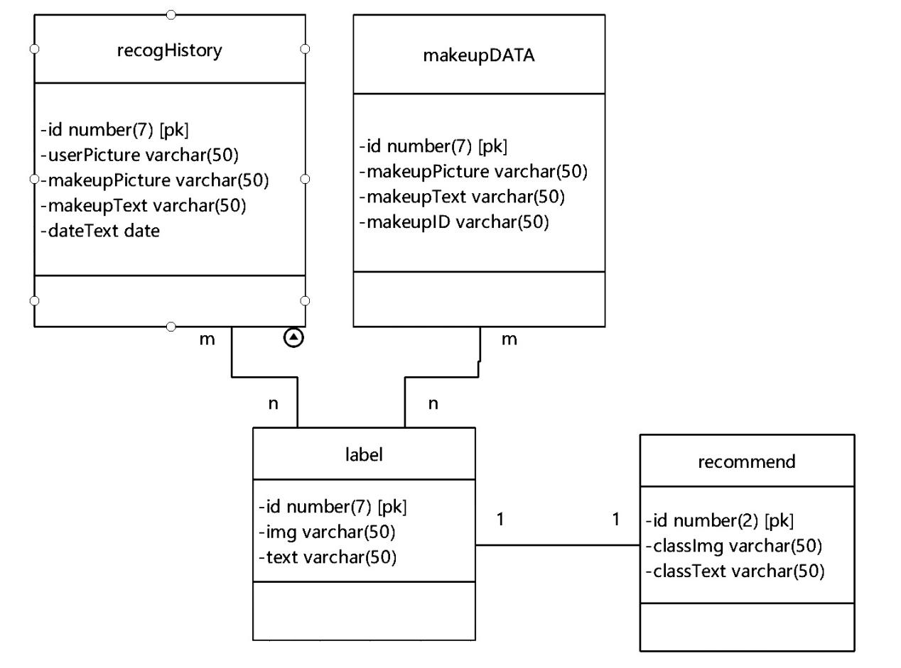
软件设计与建模
数据设计及其模型
  描述数据设计的类图

Slide 38
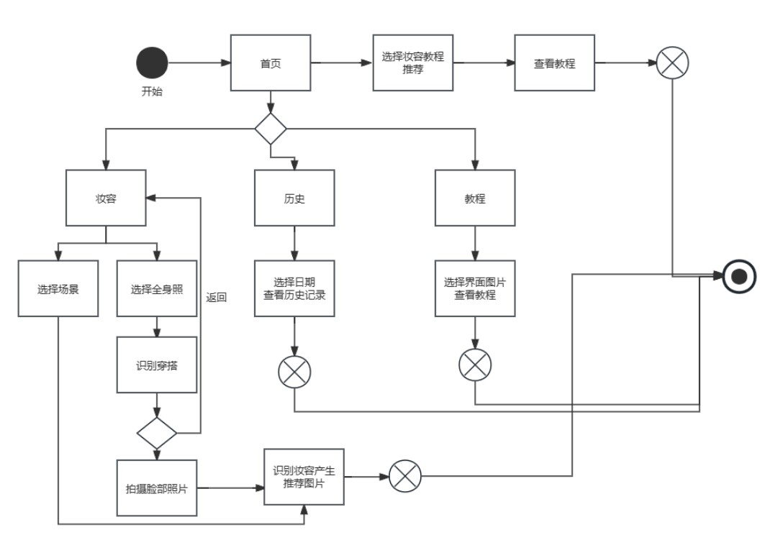
软件设计与建模
数据设计及其模型
  数据操作的活动图

Slide 39
软件设计与建模
注意模型间的相关性和一致性

Slide 40
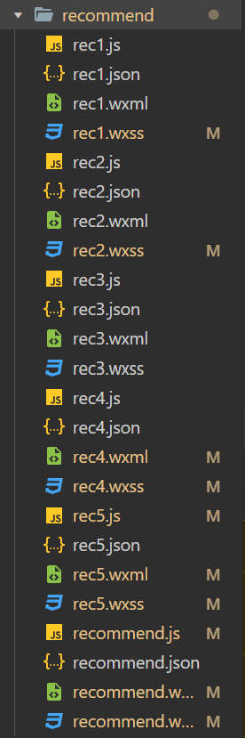
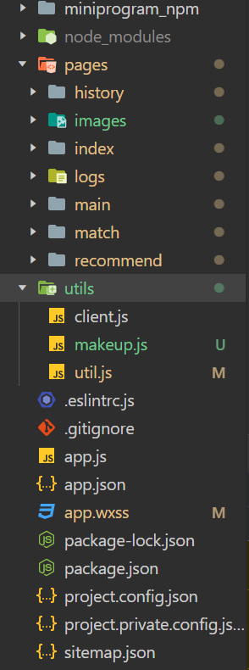
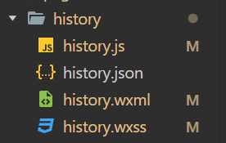
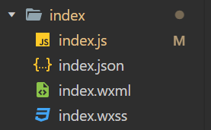
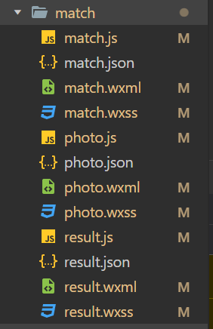
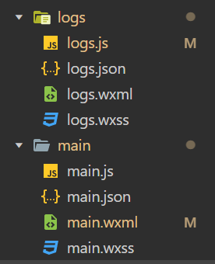
代码编写
代码组织结构
  用一张图展示代码组织结构

Slide 41
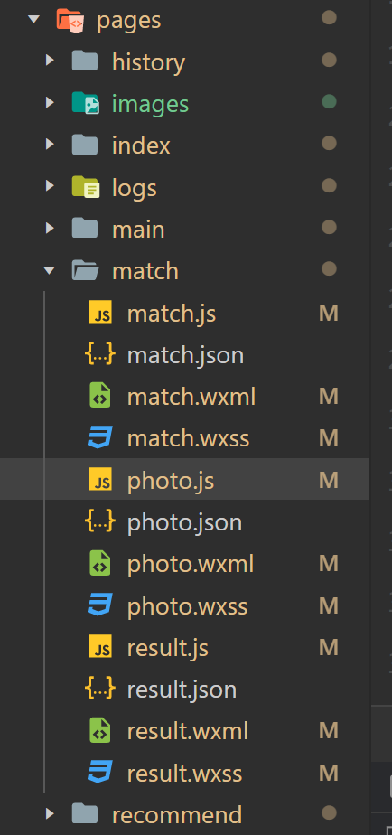
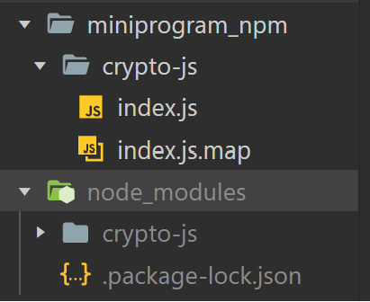
代码编写
程序代码量
  包括重用开源代码量和独立编写代码量
  重用开源代码量：6000行
  独立编写代码量：3000行
    前端代码
    后端部分代码

Slide 42
代码编写
开源代码利用情况
  利用了阿里云人脸人体的API接口来完成对服装，装饰和人体姿势的识别
  利用美图AI开放平台的美妆技术API接口完成对照片进行美颜化妆的工作

Slide 43
软件测试
开展了哪些测试
  对美妆技术模块开展了单元测试
  对人体结构化识别技术模块开展了模块测试
测试用例和测试结果
  设计了哪些测试用例
软件测试过程
  如何开展测试的
  展示测试代码
测试演示
  演示如何进行测试及其结果

Slide 44
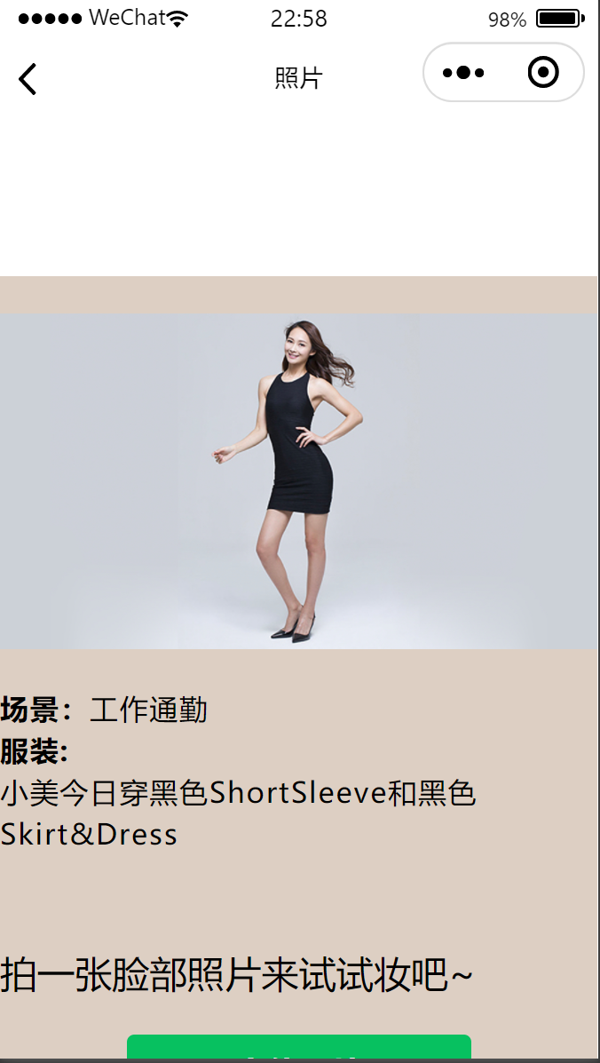
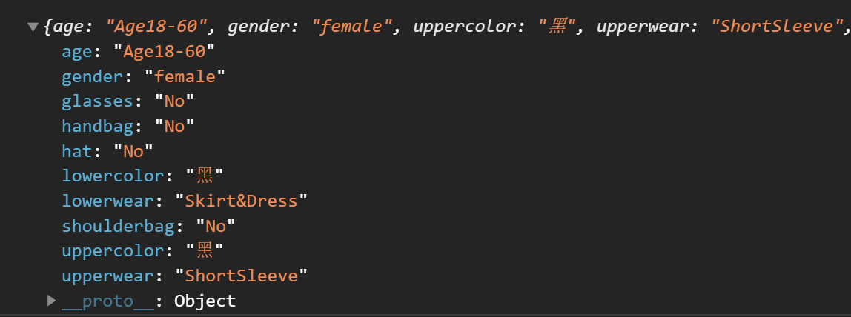
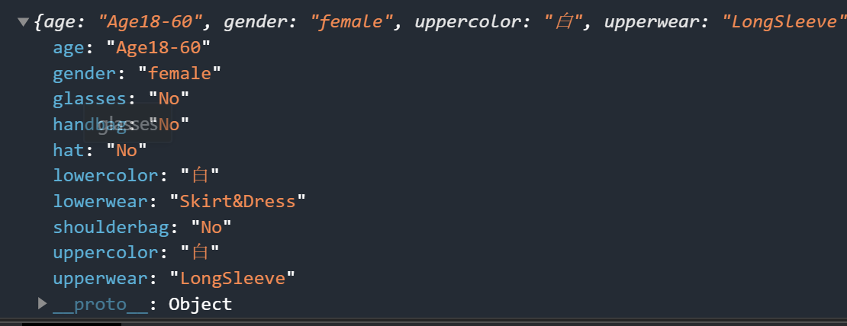
软件测试
测试用例和测试结果
  人体结构化模型

Slide 45
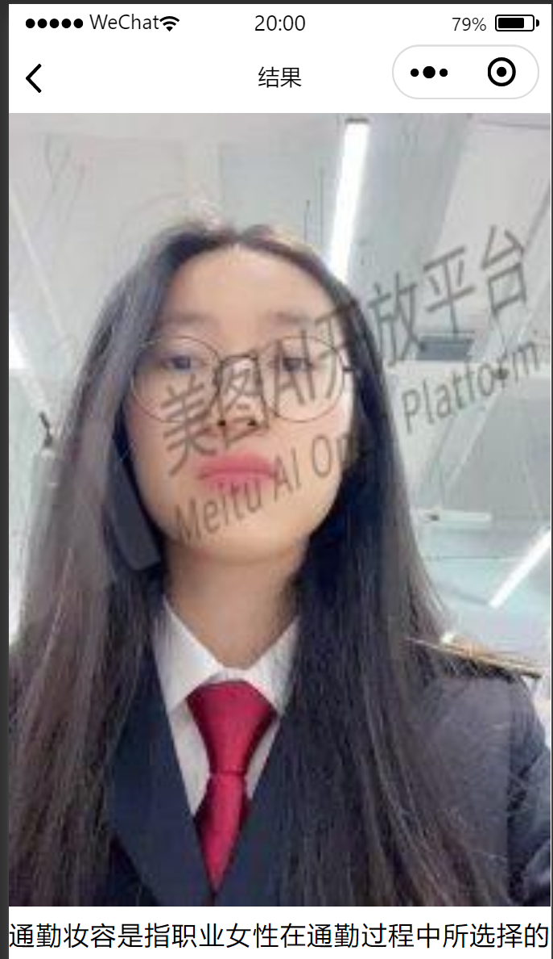
软件测试
测试用例和测试结果
  美妆项目模型

Slide 46
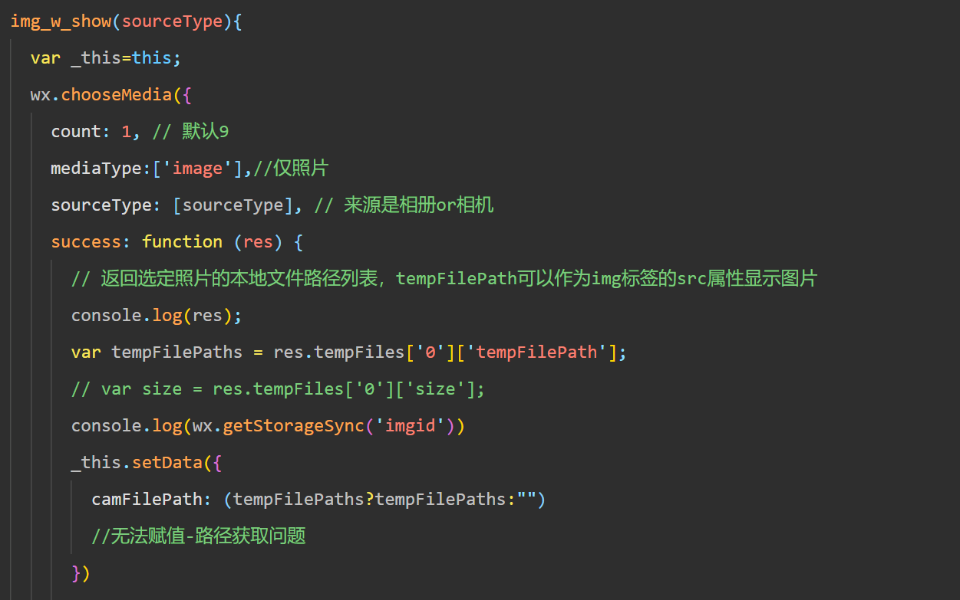
软件质量与保证
采取了哪些质量保证手段
  针对部分接口代码进行了测试，整体代码进行质量分析
程序代码风格

Slide 47
系统部署与运行
运行和部署环境
演示软件系统的运行情况
  运行目标软件系统，操作和演示软件系统，或者播放实际运行的演示效果视频

Slide 48
开源社区的使用
介绍在开发过程中加入到哪些开源社区，如软件开发知识分享社区、软件项目托管社区等
  如CSDN、OSChina等
介绍如何基于开源社区来促进软件项目开发，解决软件开发问题等
  我们通过csdn查询了如何利用JavaScript进行对小程序的编写，如何调用接口
  通过阿里云和美图平台的接入文档学习如何正确调用一个小程序的接口，如何让接口正常输出结果

Slide 49
实践收获与感受
实践的收获
综合技能提升:
开发这样的小程序需要综合运用计算机视觉、图像处理、机器学习等技术。在实践中，你可能会深入了解和应用这些领域的知识，提高技术水平。
用户体验优化:
通过用户反馈和测试，你会学到如何优化用户体验。了解用户的需求，对界面和功能进行调整，提高用户的使用满意度。
算法调优与性能优化:
在穿搭识别和妆容匹配的应用中，涉及到复杂的图像处理和匹配算法。实践中，你可能需要不断调优算法以提高准确性，并进行性能优化以确保程序在实际使用中能够高效运行
心得和体会
困难和问题

Slide 50
心得和体会
在开发过程中，理解用户需求的重要性。只有深入了解用户的需求，才能开发出真正有用、有吸引力的产品。在这个项目中，我与用户的交流让我明白了她们对于穿搭和妆容搭配的需求，这为我的开发提供了明确的方向。
其次，我意识到了数据驱动设计的重要性。通过收集和分析大量的时尚搭配和妆容数据，我能够使用机器学习算法训练模型，使程序能够根据穿搭推荐相应的妆容。这种方法使程序更加智能化，并且能够随着数据的增加而持续优化。
此外，我也理解到了简单易用的重要性。我致力于使这个小程序简单易用，确保用户无需复杂的操作即可获得建议。通过直观的界面设计和便捷的交互，使用户能够轻松地浏览和选择不同的妆容建议。
我还认识到了在开发过程中，解决技术难题的重要性。开发这样一个小程序涉及到许多技术难题，如图像识别、机器学习、自然语言处理等。为了解决这些问题，我不断学习和尝试新的技术，同时也寻求专业人士的帮助。

Slide 51
困难和问题
算法的调试和优化:
开发图像处理和匹配算法时，可能会遇到调试困难的情况。理解算法的细节，逐步调试并优化是一个复杂的过程。
前端与后端的协调:
小程序的开发通常涉及前端和后端的协同工作。确保两者之间的顺畅沟通与协作是一个挑战。

